Slide 1
«Итоги VI Евро-Азиатского неонатального форума» Подготовила Демидова А.А. Отделение новорожденных и недоношенных детей N2 ГБУЗ СОКБ им.В.Д.Середавина

Slide 2
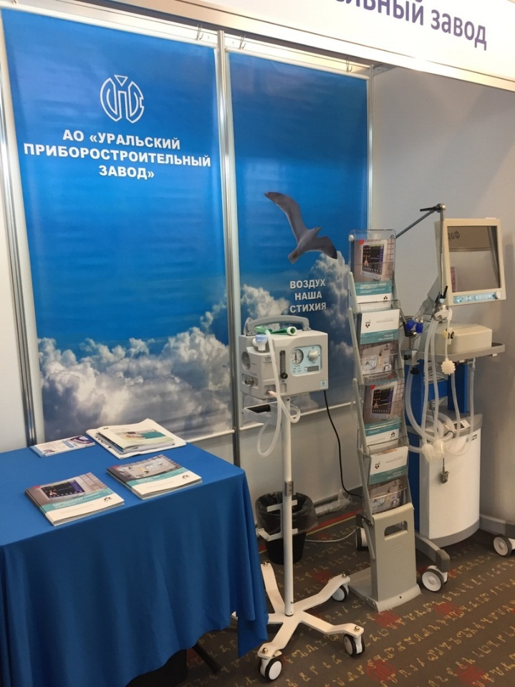
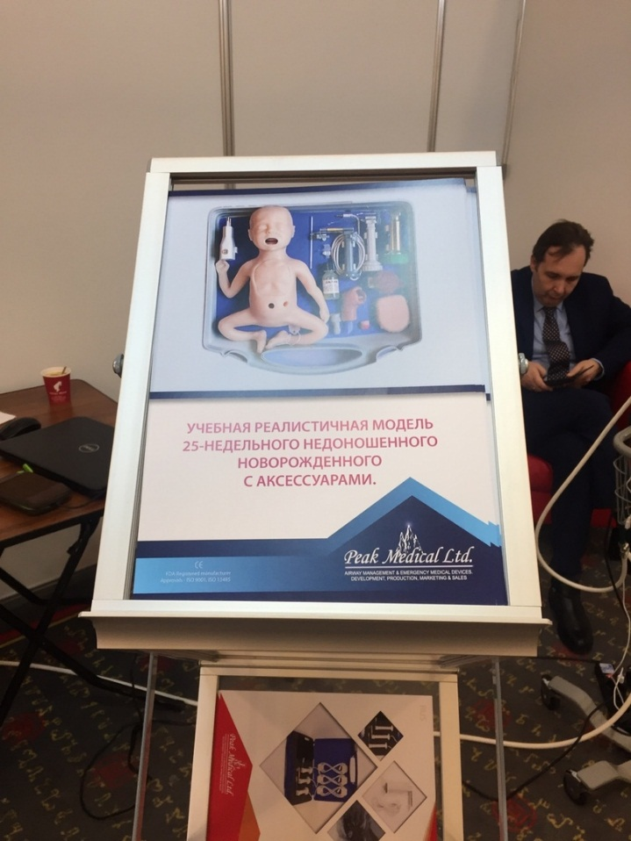
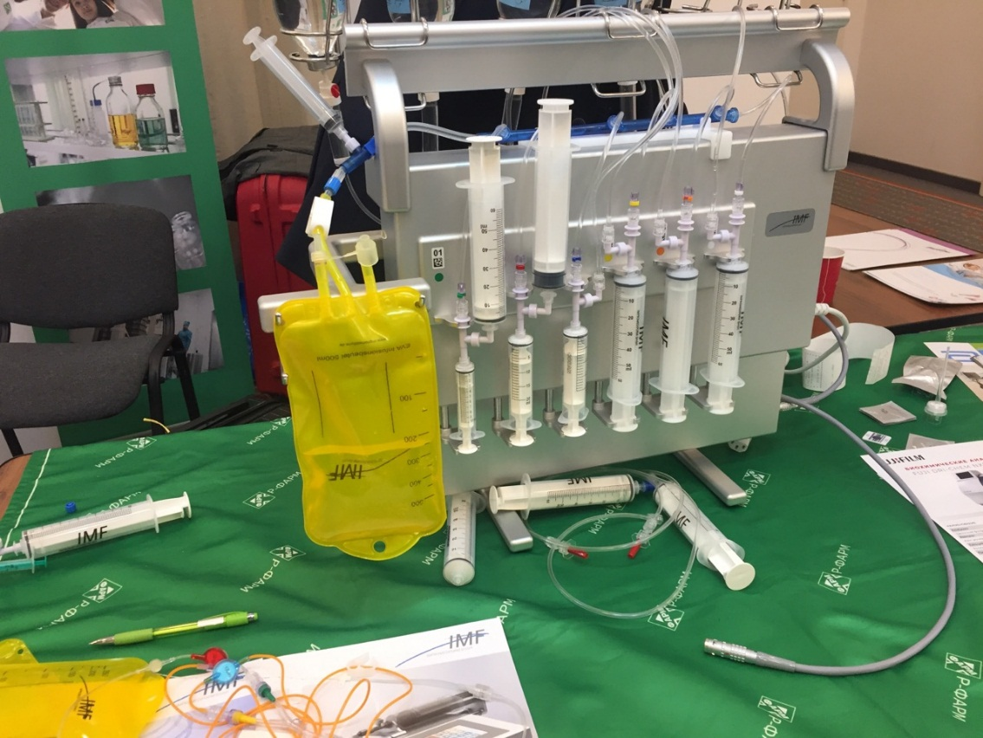
Этой весной в Екатеринбурге проходил VI Евро-Азиатский неонатальный форум для обсуждения наиболее актуальных вопросов оказания помощи новорожденным. Форум посетили представители российских и зарубежных лечебных учреждений, которые в течении трех дней форума представляли свои новации и достижения в таких направлениях: реанимация новорожденных в родовом зале, респираторная терапии, легочной гипертензия, антибактериальная терапия и многие другие.

Slide 3
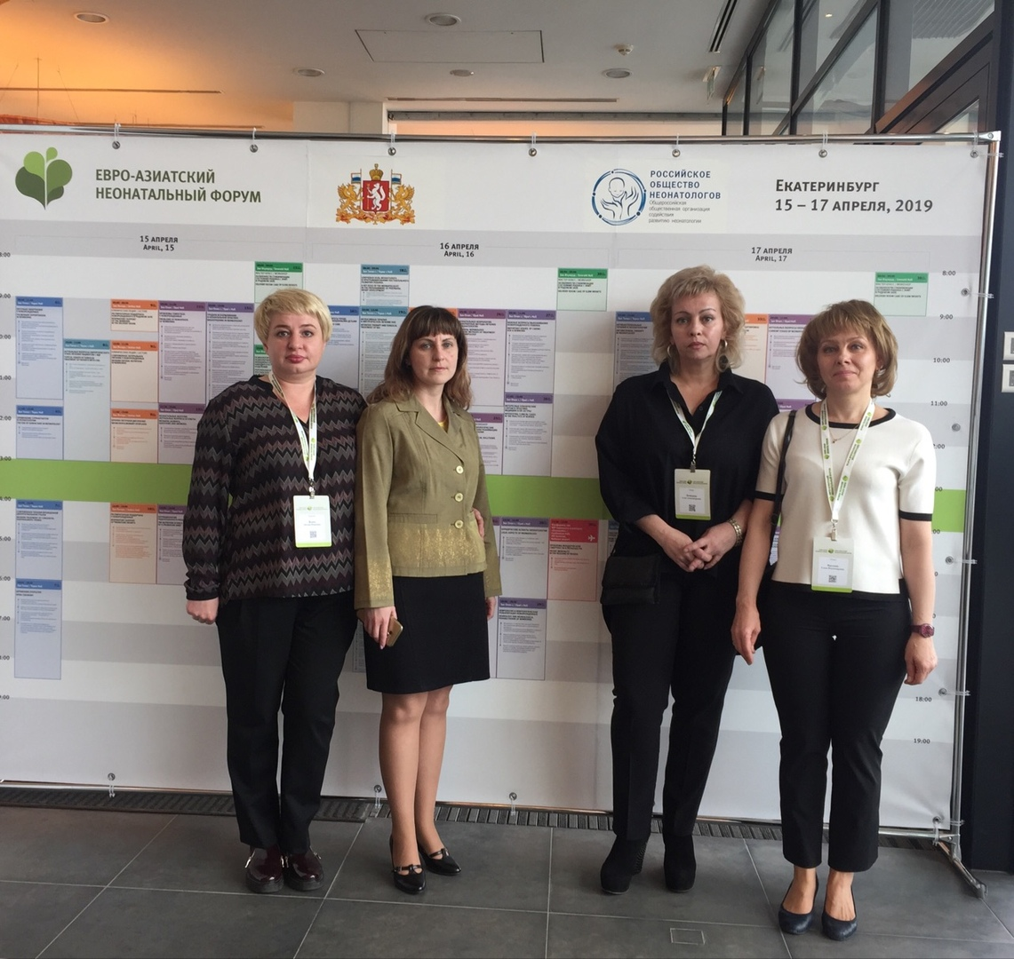
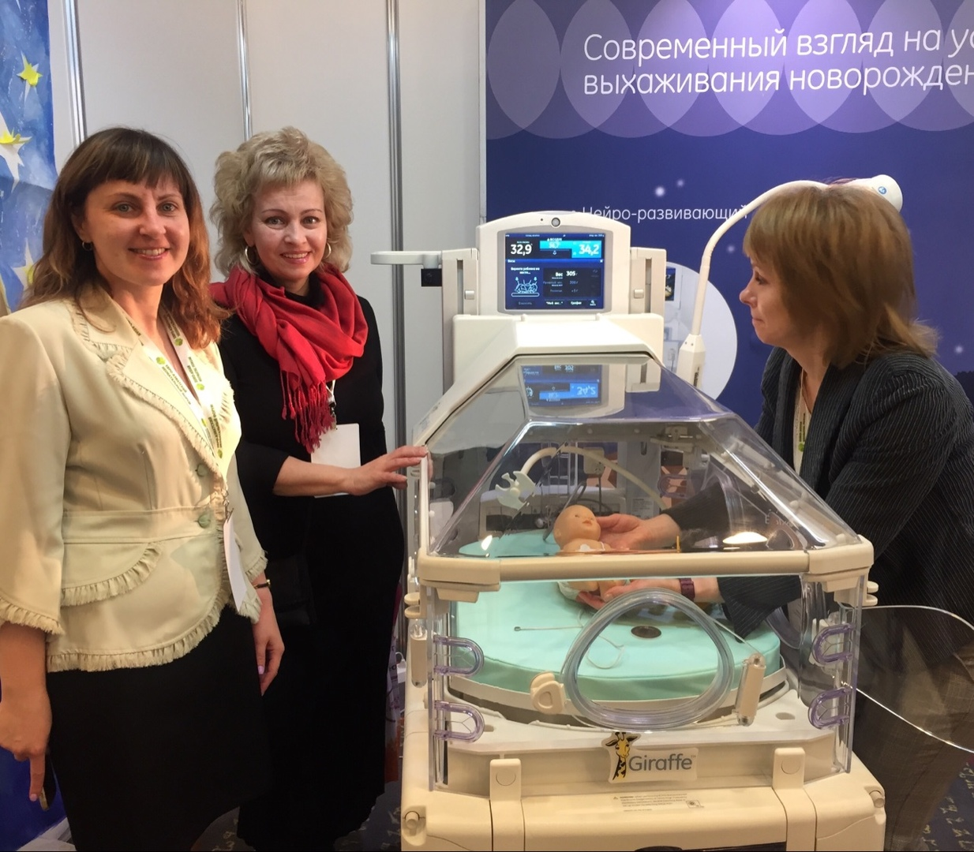
Нам с коллегами из Тольятти и Сызрани тоже посчастливилось побывать на этом ежегодном форуме

Slide 4
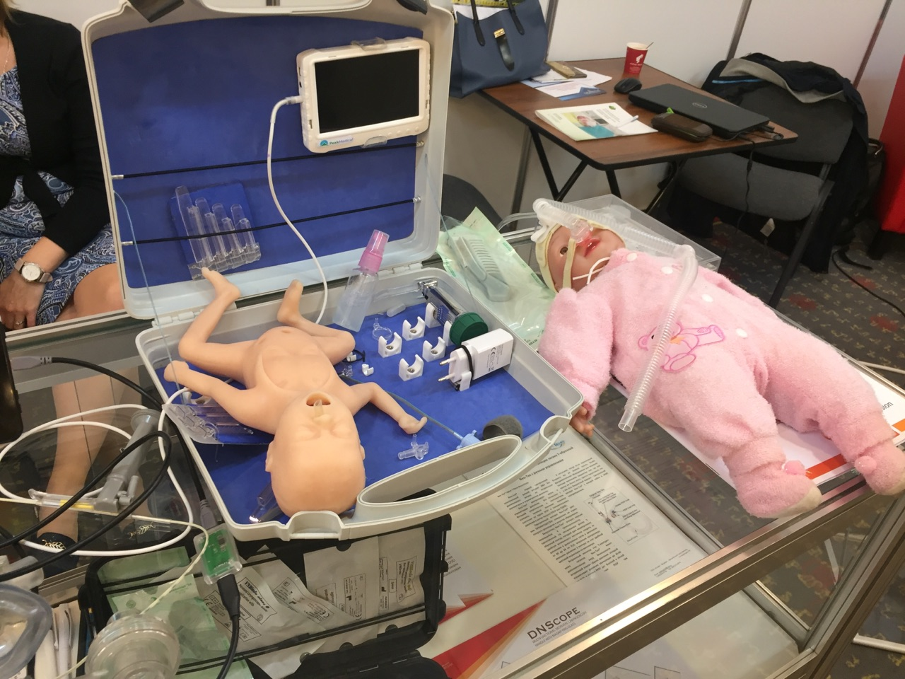
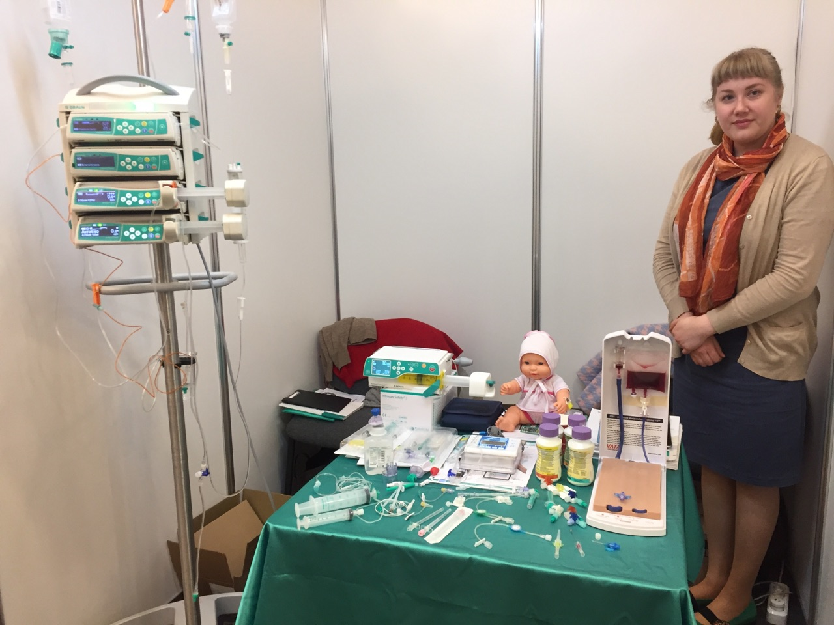
Мероприятие такого масштаба проходит в Екатеринбурге в 6 раз. Организаторами выступили министерство здравоохранения Свердловсой области, Общероссийская общественная организация содействия развитию неонаталогии (Российское общество неонаталогов) и союз медицинских профессиональных организаций. На форум приехали ведущие мировые эксперты из 9 стран: Великобритании, Канады, Франции, Турции, Голландии, Израиля, Литвы, Австрии, Белоруссии, Казахстана, Азербайджана, а также России: Москвы, Ярославля, Иркутска и других.

Slide 5
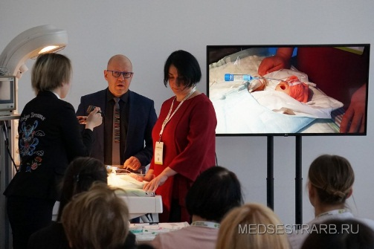
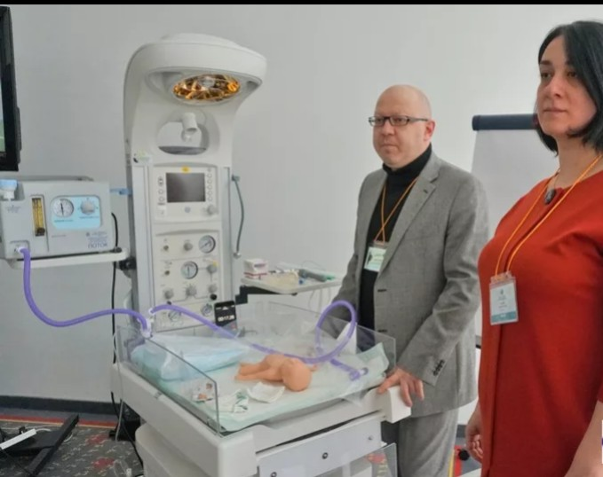
В рамках форума прошли практические занятия и мастер-классы по оказанию помощи детям с экстремально низкой массой тела, для врачей и медицинских сестер, обсуждение клинических случаев, которые провел руководитель отделения реанимации новорожденных центра акушерства, гинекологии и перинаталогии имени Кулакова Олег Ионов.

Slide 6
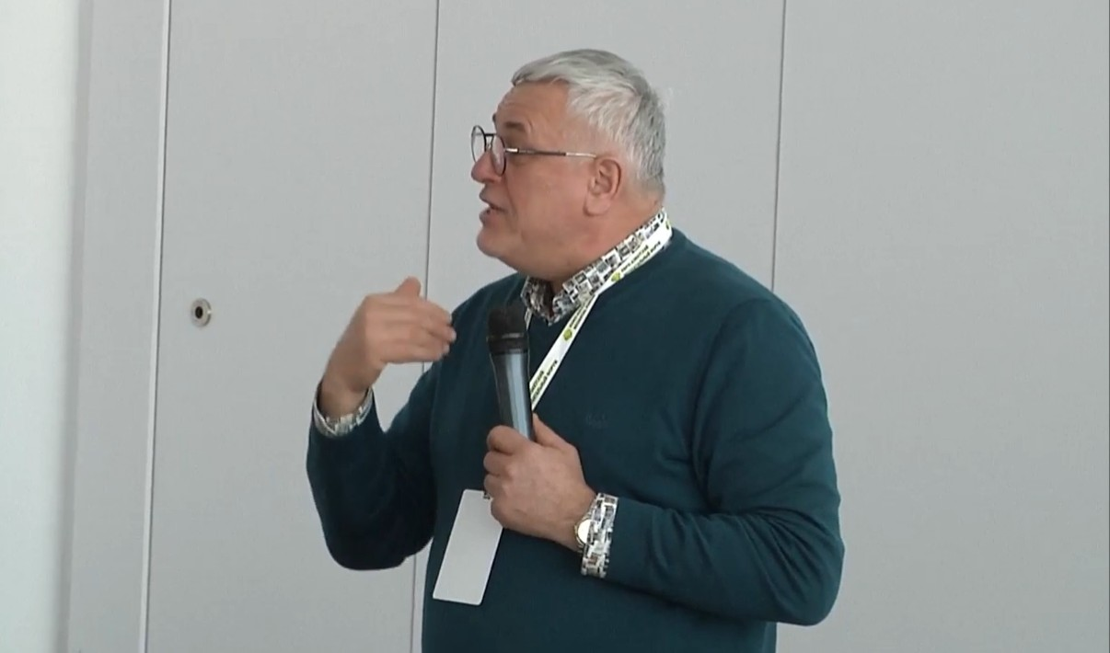
Мы постарались посетить разные тематические секции. Первой стала площадка, где обсуждались проблемы грудного вскармливания. Очень интересный доклад представлял руководитель клиники неонатологии Вильнюсского университета Арунас Любшис « донорское грудное вскармливание в практике интенсивной терапии новорожденных » . Он рассказал о функциях и структуре банка донорского молока в Вильнюсском ПЦ, преимуществах материнского молока, донорах, обследованиях молока, способах обработки, хранении и получателях.

Slide 7
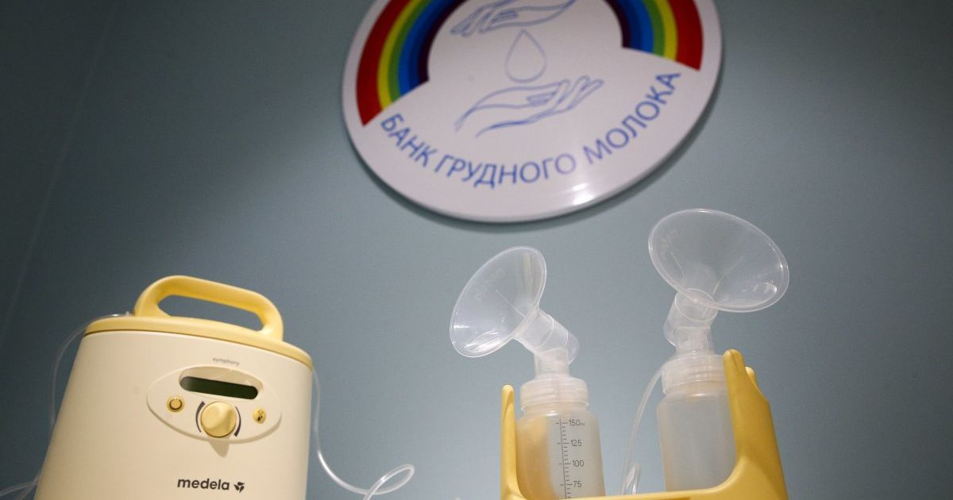
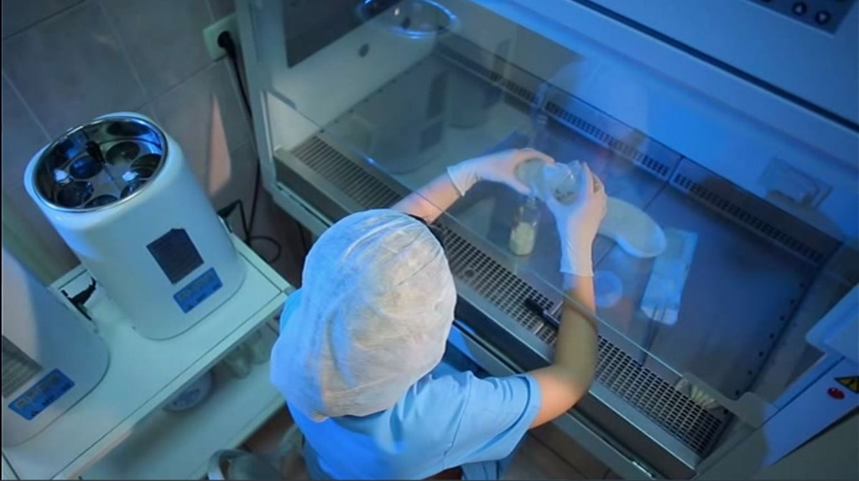
О возможности организации банка грудного молока в РФ рассказала ведущий научный сотрудник в лаборатории питания ФГАУ «НМИЦ здоровья детей» Ольга Лукоянова. Благодаря созданию в 2014 голу первого банка молока собрано более пятисот литров донорского молока и его реципиентами стало 320 больных ребенка. В 2017 году разработаны основные медико-организационные принципы функционирования банка донорского молока, где прописаны правила, регламентирующие его работу.

Slide 8
Очень познавательным оказалось посещение диалоговой площадки «актуальной практики акушерок и неонатальных медицинских сестер в повышении качества медицинской помощи матерям и детям». Первым было выступление медсестры ОРИТН клиники медуниверситета города Вильнюса Дангуте Маурицайт, которая говорила об эмоциональной помощи семье в отделении интенсивной терапии новорожденных. По словам докладчика, неожиданный исход родов, появление на свет больного или недоношенного ребенка вызывает у родителей стресс и непредвиденное поведение и реакцию. По ходу доклада, разбирались формы стресса родителей, общие принципы общения с родителями, эмоциональные и психологические реакции.

Slide 9
Ассоциация безопасной асептической практики

Slide 12
Татьяна Балахина из Екатеринбурга представила доклад « Работа над ошибками или человеку свойственно ошибаться »,и поделилась практическим опытом проведения внутреннего аудита в своем отделении.

Slide 23
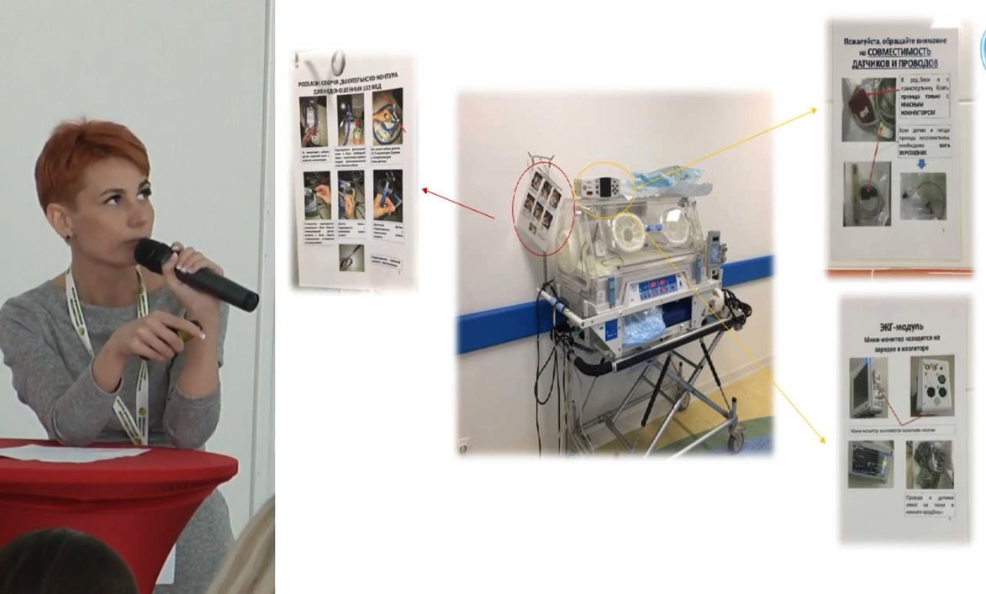
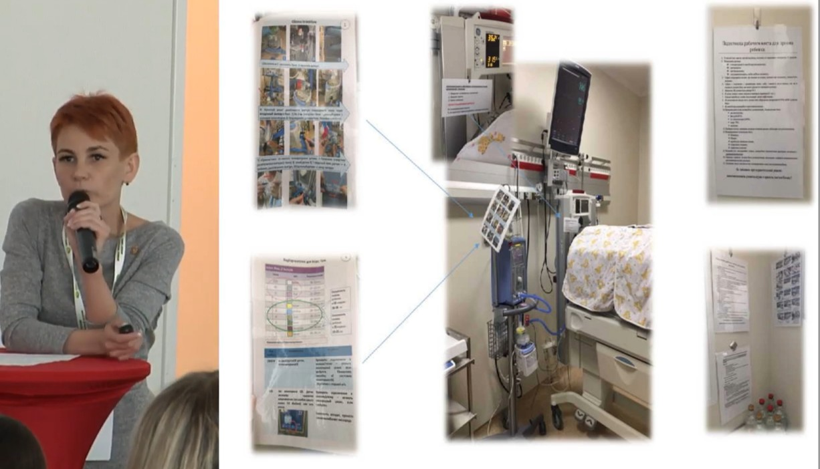
Особый интерес вызвал доклад медицинской сестры Кашниковой О.С.из ФГБУ "НМИЦ АГП им. В.И.Кулакова" « оптимизация работы персонала в условиях ОРИТН » где она познакомила нас со своим отделением и поделилась опытом их работы.

Slide 26
Подводя итоги докладчик сказала , что тренинги на коммуникативные навыки и чек листы позволяют делегировать обязанности в коллективе от более квалифицированного сотрудника к менее опытному, таким образом, правильно распределять нагрузку. Была достигнута слаженная работа команды врачей и медсестёр, оптимизация времени работы на подготовку рабочего места, сборку оборудования , расчёт препаратов и четкий алгоритм поведения в экстренных ситуациях

Slide 27
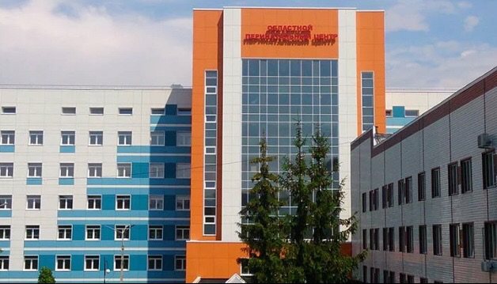
Спасибо за внимание!

